Slide 1
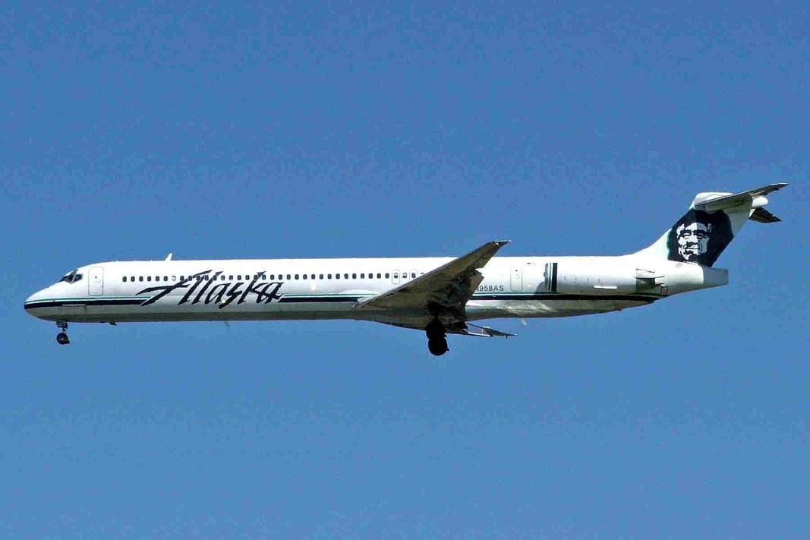

Aprendizado por projetos integradores – Análise acidente Alaska Airlines Voo 261
(2ª Sprint)
Nomes: Guilherme Andrew, Thiago Camilo, Pedro Monteiro

Slide 2

Desenvolva uma Análise do Sistema de Compensação do Estabilizador Horizontal considerando os seguintes aspectos:
Resp.:Guilherme Andrew
Capítulo 7
Slide 7.1 - Classificação do conjunto do eixo (Hard Time, On-Condition, e/ou Condition Monitoring)
a) A redução de resistência à falhas é detectável na rotina de monitoramento da tripulação?
Resposta: NÃO. ➡️ A tripulação não tinha como detectar diretamente a degradação do conjunto do eixo através de instrumentos ou monitoramento de cabine. A falha foi progressiva e silenciosa, sem alertas diretos.
b) A degradação da resistência a falhas é detectável através de manutenção no local ou por unidade de teste?
Resposta: SIM. ➡️ A degradação (desgaste da porca trapezoidal e do eixo) poderia ter sido detectada através de inspeções de manutenção adequadas — especialmente medindo a folga axial do eixo. ➡️ O procedimento de inspeção não foi executado corretamente, e havia falhas no programa de manutenção.
Plano de manutenção sugerido:
Tarefa: Medição de folga axial do conjunto do eixo. (On-Condition)
Intervalo: A cada 2000 horas de voo.
Método: Procedimento manual de medição de folga axial conforme manual de manutenção atualizado.
Critério de aceitação: Qualquer valor de folga fora do limite de tolerância especificado requer substituição imediata da porca e inspeção detalhada do eixo.
Manutenção de Aeronaves – 29° Turma​

Slide 3
Desenvolva uma Análise do Sistema de Compensação do Estabilizador Horizontal considerando os seguintes aspectos:
Resp.:Guilherme Andrew
Capítulo 7
Slide 7.1.1 - Classificação do conjunto do eixo (Hard Time, On-Condition, e/ou Condition Monitoring)
c) O modo de falha tem um efeito adverso na operação segura da aeronave?
Resposta: SIM. ➡️ A falha do eixo levou à perda total do controle longitudinal da aeronave, sendo fatal. Portanto, o efeito adverso é crítico.
Plano de manutenção adicional:
Tarefa: Lubrificação regular do eixo e inspeção visual detalhada. (On-Condition)
Intervalo: A cada 650 horas de voo.
Método: Lubrificação com graxa especificada e inspeção para detecção de sinais de desgaste anormal ou falta de lubrificação.
d) Sob o ponto de vista da tripulação, a função é oculta?
Resposta: SIM. ➡️ A tripulação não percebe o desgaste interno da porca trapeizodal ou do eixo durante a operação normal; não há indicação até a falha ser iminente.
Plano de manutenção adicional:
Tarefa: Inspeção não destrutiva (NDI) do eixo. (On-Condition)
Intervalo: A cada 24 meses.
Método: Inspeção por partículas magnéticas ou ultrassom para detecção de fissuras internas.
Manutenção de Aeronaves – 29° Turma​

Slide 4
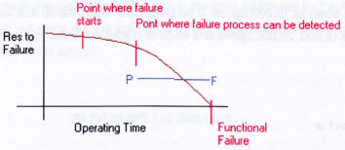
Desenvolva uma Análise do Sistema de Compensação do Estabilizador Horizontal considerando os seguintes aspectos:
Resp.:Guilherme Andrew
Capítulo 7
Slide 7.1.2 - Classificação do conjunto do eixo (Hard Time, On-Condition, e/ou Condition Monitoring)
e) Existe uma relação adversa entre a idade e confiabilidade?
Resposta: SIM. ➡️Desgaste progressivo (com horas de voo e ciclos) reduz diretamente a resistência do eixo à falha. A falta de substituição periódica aumenta o risco de falha catastrófica.
Plano de manutenção adicional:
Tarefa: Substituição programada da porca trapeizoidal (componente crítico de desgaste). (Hard Time)
Intervalo: A cada 5.000 horas de voo ou conforme vida útil do componente determinada por análise de confiabilidade atualizada.
Manutenção de Aeronaves – 29° Turma​

Slide 5
Desenvolva análises de Sistemas, de estrutrururas e zonal do sistema de compensação do estabilizador horizontal considerando os seguintes aspectos:
Resp.:
Pedro Monteiro
Capítulo 8
Slide 8.1 – Teste Operacional X Teste Funcional
O manual não contém requisitos para testar funcionalmente conjuntos de eixos revisados em um dispositivo balanceado após o conjunto ser temporariamente equipado para suportar adicionalmente hardware e motores elétricos, nem para passar por um teste operacional no mesmo dispositivo de teste, conforme exigido pelas instalações de manutenção e desenho da Boeing para retrabalho em serviço.
O NTSB realizou um teste de folga da porca carregada em todos os oito conjuntos dos eixos removidos, montando cada conjunto de eixo (na condição de recebimento) em uma estrutura e fixando o anel suporte do estabilizador (gimbal ring) a um braço de momento.
As medições da folga axial foram feitas com a porca posicionada em três locais: próximo ao centro do eixo, próximo ao batente mecânico inferior e próximo ao batente mecânico superior.
Manutenção de Aeronaves – 29° Turma​

Slide 6
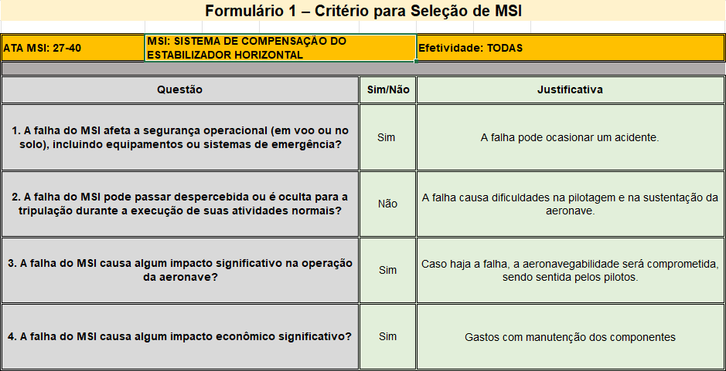
Desenvolva análises de Sistemas, de Estruturas e Zonal do Sistema de Compensação do Estabilizador Horizontal considerando os seguintes aspectos:
Resp.:
Pedro Monteiro
Capítulo 8
Slide 8.2 – Análise MSI Sistema de Compensação do estabilizador horizontal
Manutenção de Aeronaves – 29° Turma​

Slide 7
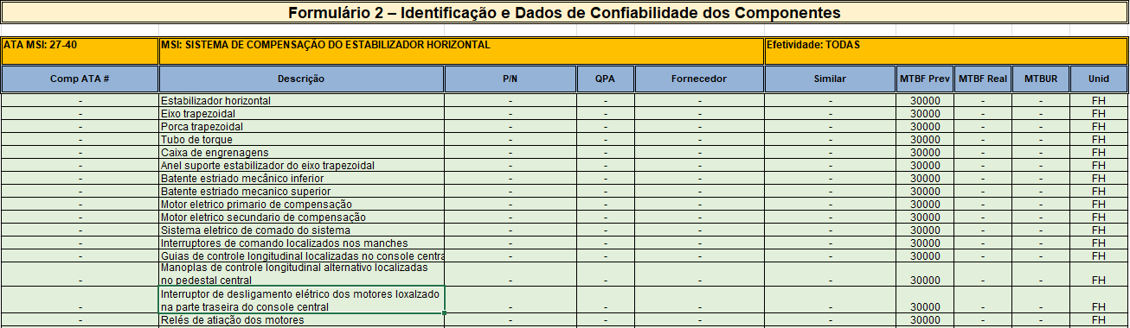
Desenvolva análises de Sistemas, de Estruturas e Zonal do Sistema de Compensação do Estabilizador Horizontal considerando os seguintes aspectos:
Resp.:
Pedro Monteiro
Capítulo 8
Slide 8.2.1 – Análise MSI Sistema de Compensação do estabilizador horizontal
Manutenção de Aeronaves – 29° Turma​

Slide 8
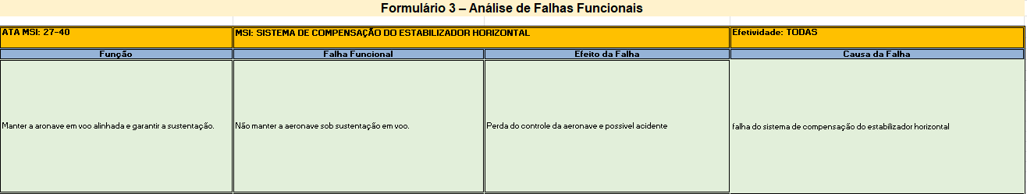
Desenvolva análises de Sistemas, de Estruturas e Zonal do Sistema de Compensação do Estabilizador Horizontal considerando os seguintes aspectos:
Resp.:
Pedro Monteiro
Capítulo 8
Slide 8.2.2 – Análise MSI Sistema de Compensação do estabilizador horizontal
Manutenção de Aeronaves – 29° Turma​

Slide 9
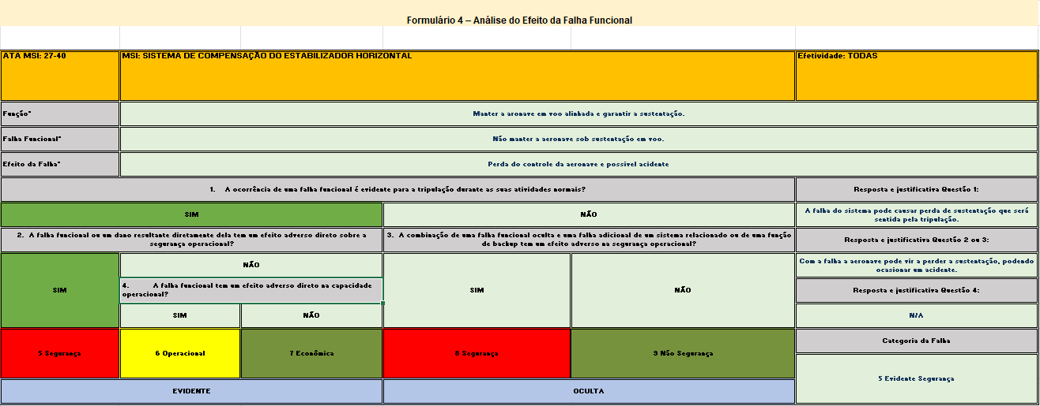
Desenvolva análises de Sistemas, de Estruturas e Zonal do Sistema de Compensação do Estabilizador Horizontal considerando os seguintes aspectos:
Resp.:
Pedro Monteiro
Capítulo 8
Slide 8.2.3 – Análise MSI Sistema de Compensação do estabilizador horizontal
Manutenção de Aeronaves – 29° Turma​

Slide 10
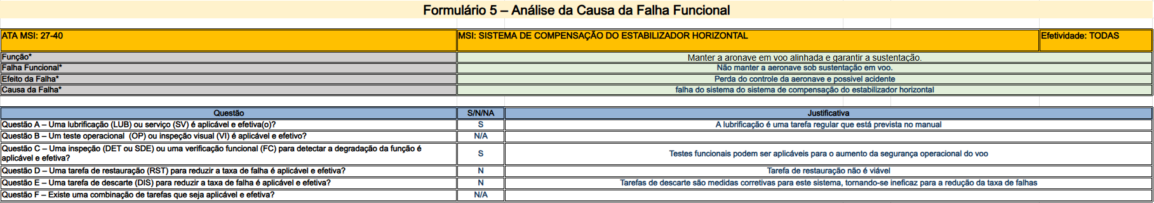
Desenvolva análises de Sistemas, de Estruturas e Zonal do Sistema de Compensação do Estabilizador Horizontal considerando os seguintes aspectos:
Resp.:
Pedro Monteiro
Capítulo 8
Slide 8.2.4 – Análise MSI Sistema de Compensação do estabilizador horizontal
Manutenção de Aeronaves – 29° Turma​

Slide 11
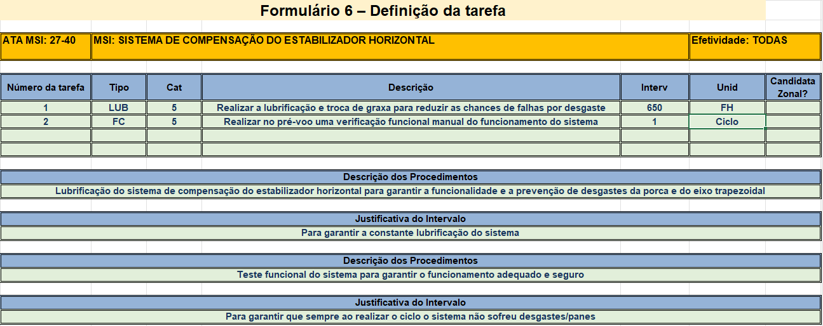
Desenvolva análises de Sistemas, de Estruturas e Zonal do Sistema de Compensação do Estabilizador Horizontal considerando os seguintes aspectos:
Resp.:
Pedro Monteiro
Capítulo 8
Slide 8.2.5 – Análise MSI Sistema de Compensação do estabilizador horizontal
Manutenção de Aeronaves – 29° Turma​

Slide 12
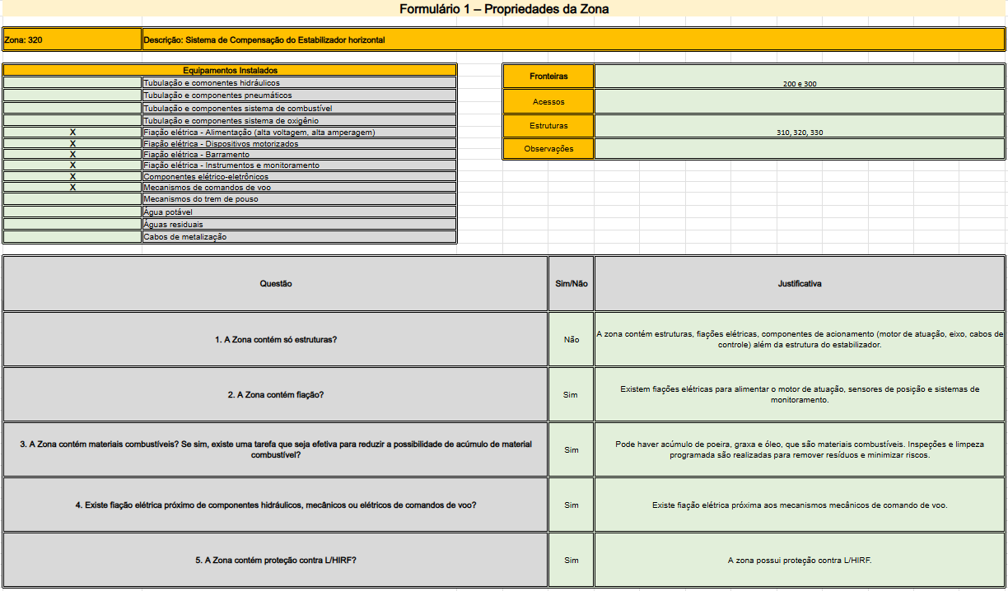
Desenvolva análises de Sistemas, de Estruturas e Zonal do Sistema de Compensação do Estabilizador horizontal considerando os seguintes aspectos:
Resp.:Guilherme Andrew
Capítulo 8
Slide 8.3 - Análise Zonal da região da Instalação do Sistema de Compensação do Estabilizador Horizontal, em especial considere aspectos de acessibilidade e densidade da área da instalação
Manutenção de Aeronaves – 29° Turma​

Slide 13
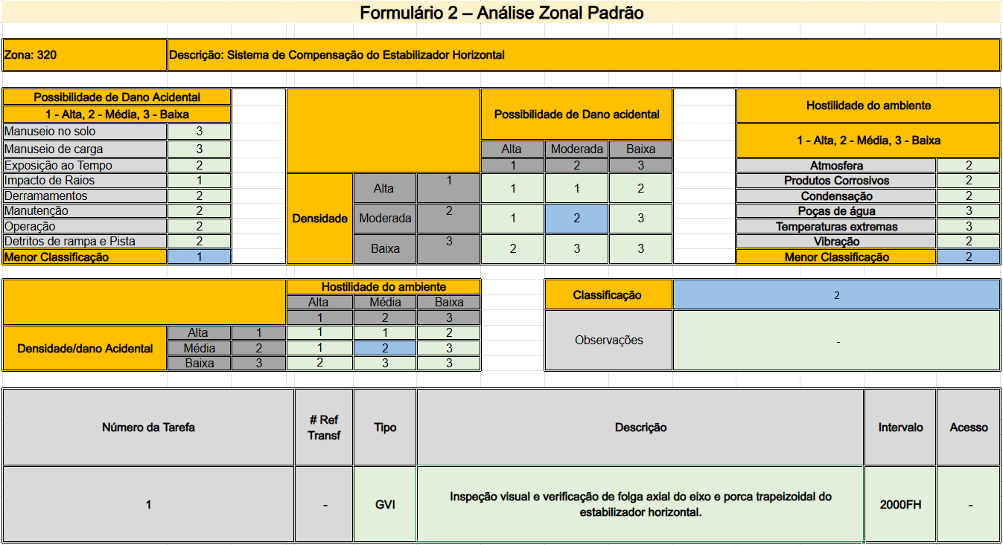
Desenvolva análises de Sistemas, de Estruturas e Zonal do Sistema de Compensação do Estabilizador horizontal considerando os seguintes aspectos:
Resp.:Guilherme Andrew
Capítulo 8
Slide 8.3.1 - Análise Zonal da região da Instalação do Sistema de Compensação do Estabilizador Horizontal, em especial considere aspectos de acessibilidade e densidade da área da instalação
Manutenção de Aeronaves – 29° Turma​

Slide 14
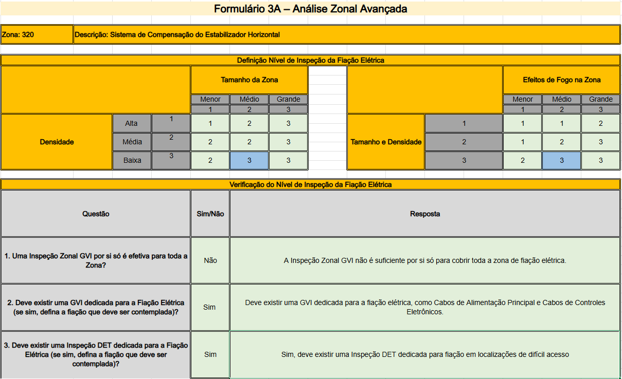
Desenvolva análises de Sistemas, de Estruturas e Zonal do Sistema de Compensação do Estabilizador horizontal considerando os seguintes aspectos:
Resp.:Guilherme Andrew
Capítulo 8
Slide 8.3.2 - Análise Zonal da região da Instalação do Sistema de Compensação do Estabilizador Horizontal, em especial considere aspectos de acessibilidade e densidade da área da instalação
Manutenção de Aeronaves – 29° Turma​

Slide 15
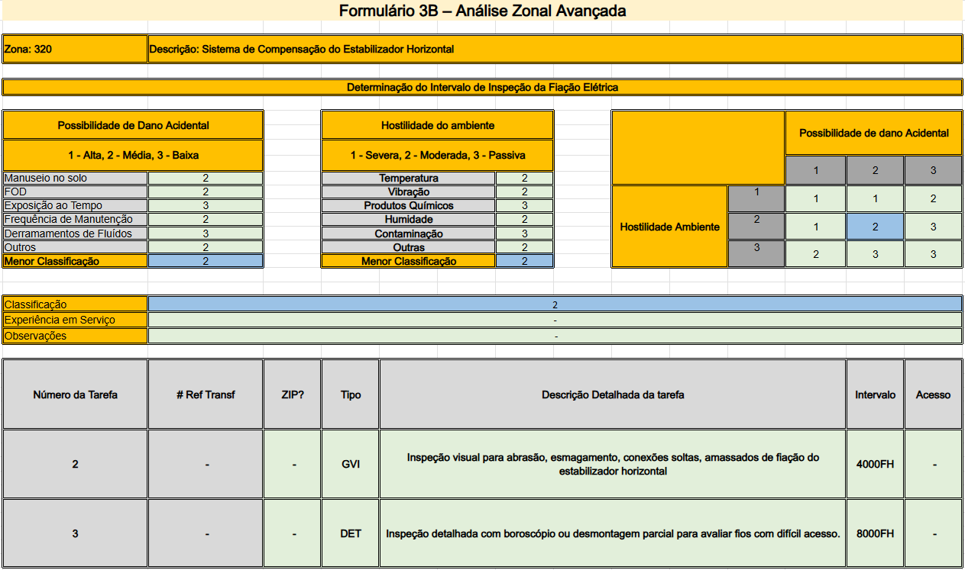
Desenvolva análises de Sistemas, de Estruturas e Zonal do Sistema de Compensação do Estabilizador horizontal considerando os seguintes aspectos:
Resp.:Guilherme Andrew
Capítulo 8
Slide 8.3.3 - Análise Zonal da região da Instalação do Sistema de Compensação do Estabilizador Horizontal, em especial considere aspectos de acessibilidade e densidade da área da instalação
Manutenção de Aeronaves – 29° Turma​

Slide 16
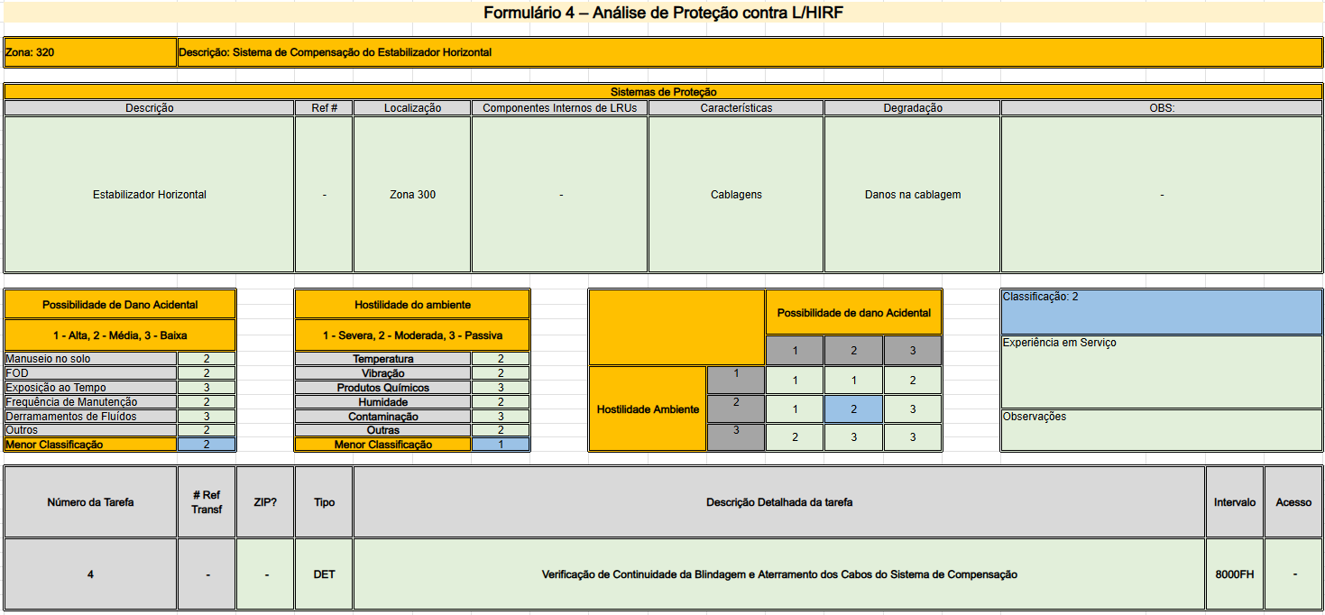
Desenvolva análises de Sistemas, de Estruturas e Zonal do Sistema de Compensação do Estabilizador horizontal considerando os seguintes aspectos:
Resp.:Guilherme Andrew
Capítulo 8
Slide 8.3.4 - Análise Zonal da região da Instalação do Sistema de Compensação do Estabilizador Horizontal, em especial considere aspectos de acessibilidade e densidade da área da instalação
Manutenção de Aeronaves – 29° Turma​

Slide 17
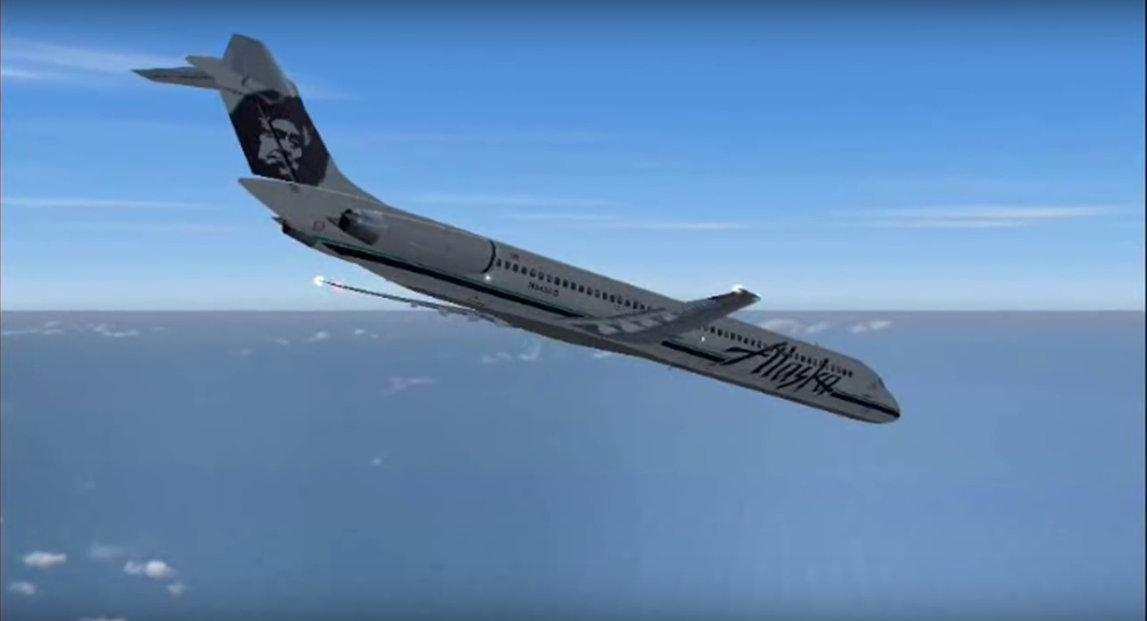
Desenvolva análises de Sistemas, de Estruturas e Zonal do Sistema de Compensação do Estabilizador horizontal considerado os seguintes aspectos:
Resp.:Thiago Camilo
Capítulo 8
Slide 8.4 - Determinação de Intervalo de Tarefas
MSG-2 X MSG-3
A Alaska Airlines alterou os intervalos de lubrificação e verificação de folga do eixo do estabilizador horizontal, inicialmente baseados no MSG-2. Com o tempo, estendeu os prazos para reduzir custos, chegando a 3.600 horas de voo. No entanto, essas decisões não consideraram os impactos individuais de cada tarefa. A aprovação da FAA ocorreu sem análise detalhada. O caso reforça a importância de seguir recomendações do fabricante e avaliar criteriosamente qualquer alteração, priorizando sempre a segurança.
OBS: A Alaska Airlines utilizou o relatório MSG-2 MRB como base para o seu programa de manutenção; no entanto, usou o relatório MSG-3 MRB para estender alguns intervalos de tarefas de manutenção, substituindo-os pelos intervalos mais recentes especificados no relatório MSG-3 MRB.
Manutenção de Aeronaves – 29° Turma​

Slide 18
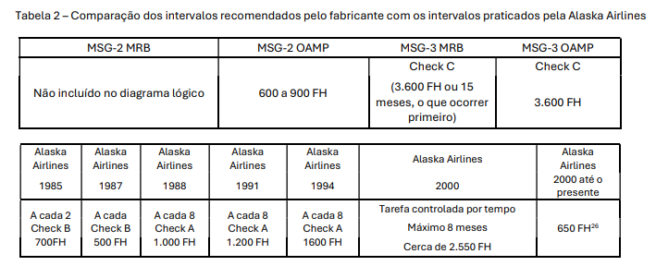
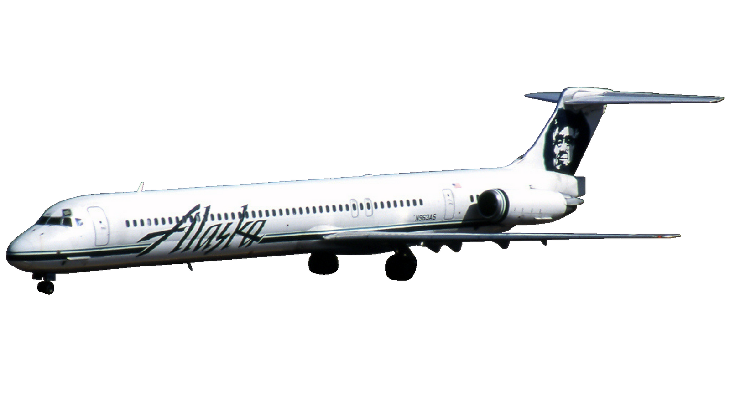
Desenvolva análises de Sistemas, de Estruturas e Zonal do Sistema de Compensação do Estabilizador horizontal considerado os seguintes aspectos:
Resp.:Thiago Camilo
Capítulo 8
Slide 8.5 - Análise dos diferentes intervalos de tarefas praticados pela Alaska Airlanes e sua aprovação pela FAA.
A Alaska Airlines alterou progressivamente os intervalos de lubrificação do eixo do estabilizador horizontal, ampliando-os em relação às recomendações do fabricante.
Enquanto o fabricante recomendava intervalos entre 600 a 900 horas (MSG-2) ou 3.600 horas/15 meses (MSG-3), a Alaska aumentou gradualmente de 700h (1985) até 1.600h (1994).
Em 1996, adotou um intervalo baseado em tempo - 8 meses ou cerca de 2.550 horas de voo – aprovado pela FAA. Após o acidente do voo 261, os intervalos foram reduzidos para 650 horas de voo conforme exigência das ADs emitidas.
Manutenção de Aeronaves – 29° Turma​

Slide 19
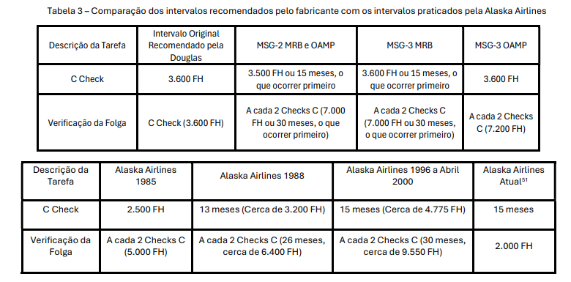
Desenvolva análises de Sistemas, de Estruturas e Zonal do Sistema de Compensação do Estabilizador horizontal considerado os seguintes aspectos:
Resp.:Thiago Camilo
Capítulo 8
Slide 8.5.1 - Análise dos diferentes intervalos de tarefas praticados pela Alaska Airlanes e sua aprovação pela FAA.
Aprovação pela FAA: A FAA aprovou a extensão do intervalo de verificação de folga após a empresa realizar testes em cinco aviões de sua frota. No entanto, a verificação da folga não foi analisada separadamente, o que causou falhas na manutenção preventiva.
Após o Acidente: A verificação de folga passou a ser obrigatória a cada 2.000 horas de voo, para melhorar a segurança.
Manutenção de Aeronaves – 29° Turma​

Slide 20
Referências
- Modos de Falha do Sistema de Compensação do Estabilizador Horizontal.pdf
- NTSB Alaska Airlines Flight 261.pdf
- NTSB Report.pdf
https://www.faa.gov/documentLibrary/media/Advisory_Circular/AC_43-4B.pdf
https://www.anac.gov.br/participacao-social/consultas-publicas/audiencias/2012/18/emenda134rbac25anexo.pdf
-https://apps.dtic.mil/sti/tr/pdf/ADA050531.pdf
-https://openaccess.city.ac.uk/id/eprint/8461/1/Aircraft_Maintenance_Engineering_-_developing_Aircraft_Maintenance_Programme.pdf

